Slide 1
НАЦИОНАЛЬНЫЕ ПРОЕКТЫ: СТРАТЕГИЯ РАЗВИТИЯ
РАЙОННАЯ ПЕДАГОГИЧЕСКАЯ КОНФЕРЕНЦИЯ
23 августа 2019 года

Slide 2
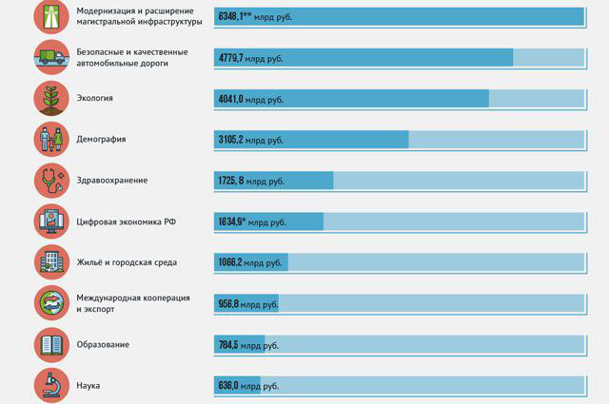
НАЦИОНАЛЬНЫЕ ПРОЕКТЫ

Slide 3
2018 - 2024

Slide 4
5 региональных проектов Ленинградской области – стратегические направления развития регионального образования до 2024 года
«Современная школа»
«Успех каждого ребёнка»
«Поддержка семей, имеющих детей»
«Цифровая образовательная среда»
«Учитель будущего»

Slide 5
«Современная школа»
Создать условия для реализации программ всех уровней общего образования в сетевой форме.
Создать условия для реализации ОП по предметной области «Технология» на базе организаций имеющих высоко оснащённые ученические места.
Обновлять содержание образования с учётом современных достижений науки и техники.

Slide 6
«Современная школа»
Создать условия для реализации индивидуальных образовательных стратегий обучающихся на всех уровнях общего образования.
Обновить материально-техническую базу ОО, реализующих исключительно адаптированные ОП, для внедрения современных программ трудового и профессионального обучения.
Строительство и реновация объектов образования

Slide 7
«Успех каждого ребёнка»
Увеличить охват детей, занимающихся по ДОП, в т.ч. естествен-нонаучной и технической направленности через реализацию новых ДОП, современные конкурсы, сетевое взаимодействие.
Внедрить систему персонифицированного учёта и персонифицированного финансирования дополнительного образования детей.
Внедрить общедоступный навигатор по дополнительным общеобразовательным программам.

Slide 8
«Успех каждого ребёнка»
Формировать современную систему совершенствования профессионального мастерства педагогических и управленческих кадров сферы дополнительного образования детей.
Совершенствовать организационные формы обучения, воспитания и социализации одарённых и талантливых детей и молодёжи, в том числе используя практику организации летних школ.
Обеспечить качество проведения региональных олимпиад и должную подготовку к ним обучающихся школ Ленинградской области.

Slide 9
«Учитель будущего»
Создать условия для реализации механизмов национальной системы профессионального роста педагогических работников, в том числе продолжить участие в пилотном проекте Министерства просвещения РФ.
Включиться в апробацию системы аттестации руководителей ОО.
Разработать новые механизмы повышения квалификации педагогов с учётом их потребностей, реального уровня сформированности профессиональных компетенций, мотивации к инновационной деятельности.

Slide 10
«Учитель будущего»
Создать условия для реализации индивидуальных образовательных стратегий педагогов и руководителей на основе разработки их образовательных маршрутов в условиях постдипломного образования.
Создать условия для включения педагогов общего и дополнительного образования детей в добровольную независимую оценку их профессиональной квалификации.
Совершенствовать различные формы поддержки и сопровождения педагогов и руководителей образовательных организаций в первые три года работы.

